Slide 1
Introduction à l’Agilité et Scrum
© 2012 - Tout droit réservé - DECONINCK Frédéric

Slide 2
Le Manifeste Agile – La naissance
L’Agilité est née dans les années 90 et a été formalisée dans le « Manifeste Agile » en 2001
En1986 2 professeurs japonais publient un article «The new new product development game » présentant une méthode de développement basé sur l'aptitude au changement, l'auto-organisation, l'imbrication des activités d’ingénierie et l'itération.
Dans les années 90 Une vague de nouvelles méthodes, au moins une dizaine, de développement apparaissent reprenant toutes les principes et les idées développées dans l’article des professeurs japonais.
En 2001 Aux Etats-Unis, 17 figures éminentes du développement logiciel se sont réunies pour débattre du thème unificateur de leurs méthodes respectives ; de cette réunion a émergé le Manifeste Agile (« The Manifesto Agile »), considéré comme la définition canonique du développement Agile et de ses méthodes.
© 2012 - Tout droit réservé - DECONINCK Frédéric

Slide 3
Le Manifeste Agile – Les valeurs
Le Manifeste Agile définit l’Agilité comme reposant sur 4 valeurs primordiales
  Les individus et leurs interactions plus que les processus et les outils
    Il est préférable d'avoir une équipe soudée et qui communique plutôt qu'une équipe composée d'experts fonctionnant chacun de manière isolée
  Des logiciels opérationnels plus qu'une documentation exhaustive
    Il est vital que l'application fonctionne : la documentation technique, est une aide précieuse mais non un but en soi
  La collaboration avec le client plus que la négociation contractuelle
    Le client doit collaborer avec l'équipe et fournir un feed-back continu sur l'adaptation du logiciel à ses attentes
  L'adaptation au changement plus que le suivi d'un plan
    La planification initiale et la structure du projet doivent être flexibles afin de permettre l'évolution de la demande du client tout au long du cycle de vie
© 2012 - Tout droit réservé - DECONINCK Frédéric

Slide 4
Le Manifeste Agile – Les principes [1/3]
Une méthode peut se prétendre « Agile » si et seulement si elle adhère aux 12 principes du Manifeste Agile
  La plus haute priorité est de satisfaire le client en livrant rapidement et régulièrement des fonctionnalités à grande valeur ajoutée
  Accueillir positivement les changements de besoins, même tard dans le projet ; Il faut exploiter le changement pour donner un avantage compétitif au client
  Livrer fréquemment un logiciel opérationnel avec des cycles de quelques semaines à quelques mois et une préférence pour les plus courts
  Les utilisateurs ou leurs représentants et les développeurs doivent travailler ensemble quotidiennement tout au long du projet
  Réaliser les projets avec des personnes motivées ; leur fournir l’environnement et le soutien dont ils ont besoin et leur faire confiance pour atteindre les objectifs fixés
© 2012 - Tout droit réservé - DECONINCK Frédéric

Slide 5
Le Manifeste Agile – Les principes [2/3]
  La méthode la plus simple et la plus efficace pour transmettre de l’information à l'équipe de développement et à l’intérieur de celle-ci est le dialogue en face à face
  Un logiciel opérationnel est la principale mesure d’avancement
  Encourager un rythme de développement soutenable. Ensemble, les commanditaires, les développeurs et les utilisateurs doivent être capables de maintenir indéfiniment un rythme constant
  Avoir une attention continue à l'excellence technique et à une bonne conception renforce l’Agilité
  La simplicité – c’est-à-dire l’art de minimiser la quantité de travail inutile – est essentielle
  Les meilleures architectures, spécifications et conceptions émergent d'équipes auto-organisées
© 2012 - Tout droit réservé - DECONINCK Frédéric

Slide 6
Le Manifeste Agile – Les principes [3/3]
  À intervalles réguliers, l'équipe réfléchit aux moyens de devenir plus efficace, puis règle et modifie son comportement en conséquence
© 2012 - Tout droit réservé - DECONINCK Frédéric

Slide 7
Le Manifeste Agile en application
Chacun peut définir sa propre méthode agile ; toutefois il en existe déjà pas mal
  RAD (Rapid Application Development, 1991)
  DSDM (Dynamic Systems Development Method, 1995)
  Scrum (1996)
  XP (eXtreme Programming, 1999)
  ASD (Adaptive Software Development, 2000)
  TDD (Test Driven Development, 2002)
© 2012 - Tout droit réservé - DECONINCK Frédéric

Slide 8

Scrum – Le principe de base
Le rugby plutôt que la course de relai
« L’approche course de relais pour le développement de produits peut être en conflit avec les objectifs de vitesse et de flexibilité maximum. A l’inverse, une approche holistique comme au rugby - quand une équipe essaie d’avancer en restant unie, en se passant le ballon de main en main - peut mieux servir les exigences de compétitivité d’aujourd’hui. »
Hirotaka Takeuchi et Ikujiro Nonaka,
“The New New Product Development Game”,
Harvard Business Review, Janvier 1986
© 2012 - Tout droit réservé - DECONINCK Frédéric

Slide 9
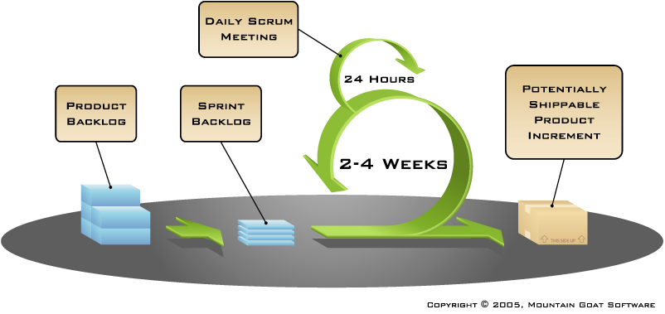
Scrum – Le cycle de vie
Plusieurs cycles courts pour des livraisons fréquentes et une grande adaptation au changement
© 2012 - Tout droit réservé - DECONINCK Frédéric

Slide 10
Scrum – Les règles
Scrum est une méthode agile qui permet de produire la plus grande valeur métier dans la durée la plus courte
  La valeur métier des exigences définit la priorité
  Un produit opérationnel est produit toutes les 2 à 4 semaines
  L’équipe s’organise elle-même pour déterminer la meilleure façon de produire les exigences les plus prioritaires
  A chaque fin de sprint, tout le monde assiste à une démonstration du produit opérationnel et décide de le livrer en l’état ou de continuer à l’améliorer
  En cours de sprint les changements de sont pas autorisés
  Plutôt que de faire toute une discipline (spécification, conception, développement, test, …) d’un coup, l’équipe fait un peu de tout tout le temps
© 2012 - Tout droit réservé - DECONINCK Frédéric

Slide 11
Scrum – Le framework [1/2]
Les rôles
  Le Product Owner – le propriétaire des exigences produit
  Le Scrum Master – le garant du respect de la méthode
  L’Equipe – les personnes participants au développement du produit
Les cérémonies
  Le Daily Scrum – la réunion quotidienne d’avancement
  Le Sprint Planning – la réunion de planification en chaque début de sprint
  Le Sprint Demo – la démonstration du développement réalisé au cours du sprint
  Le Sprint Review – la réunion d’analyse du déroulement du sprint
© 2012 - Tout droit réservé - DECONINCK Frédéric

Slide 12
Scrum – Le framework [2/2]
Les documents
  Le Product Backlog – la liste des exigences que le produit doit satisfaire
  La Liste des Tâches – la liste des tâches que l’équipe doit accomplir lors du sprint
  Le Burndown Chart – l’indicateur d’avancement
Les techniques
  Le Poker Planning – une méthode d’estimation des exigences produit
  Les Post-it – une méthode pour faire vivre la Liste des Tâches en temps réel
© 2012 - Tout droit réservé - DECONINCK Frédéric

Slide 13

Scrum – Les rôles [1/3]
Le Product Owner
  Définit les fonctionnalités du produit
  Choisit la date et le contenu de la livraison (« Release »)
  Responsable du retour sur investissement
  Définit les priorités dans le product backlog en fonction de la valeur métier
  Ajuste les fonctionnalités et les priorités à chaque sprint si nécessaire
  Accepte ou rejette les résultats
© 2012 - Tout droit réservé - DECONINCK Frédéric

Slide 14

Scrum – Les rôles [2/3]
Le Scrum Master
  Responsable de la gestion du projet
  Responsable de faire appliquer par l’équipe les valeurs et les pratiques de Scrum
  Élimine les obstacles
  S'assure que l'équipe est complètement fonctionnelle et productive
  Facilite une coopération poussée entre tous les rôles et fonctions
  Protège l'équipe des interférences extérieures
© 2012 - Tout droit réservé - DECONINCK Frédéric

Slide 15


Scrum – Les rôles [3/3]
L’Equipe
  De 5 à 10 personnes pas plus
  Regroupe tous les rôles (product owner, scrum master, architecte, concepteur, développeur, spécialiste IHM, testeur, etc.)
  Doit être à temps plein sur le projet
  L’équipe s’organise par elle-même
  La composition de l’équipe ne doit pas changer pendant un Sprint
© 2012 - Tout droit réservé - DECONINCK Frédéric

Slide 16
Scrum – Les cérémonies [1/4]
Le Daily Scrum
  Tous les jours, 15 minutes, debout
  N’est pas fait pour résoudre les problèmes
  Tout le monde est invité mais seuls les membres de l'équipe peuvent parler
  Permet d'éviter l'organisation d'autres réunions
  Chaque membre de l’équipe répond à 3 questions :
    Qu’as-tu fait hier ?
    Que vas-tu faire aujourd’hui ?
    Y-a-t-il un obstacle qui te freine ?
  Il ne s’agit pas de s’étendre sur les sujets mais juste de les évoquer pour que tout le monde sache qu’ils existent
© 2012 - Tout droit réservé - DECONINCK Frédéric

Slide 17
Scrum – Les cérémonies [2/4]
Le Sprint Planning
  L'équipe choisit, à partir du product backlog, les exigences qu'elle s'engage à réaliser au cours du sprint
  La liste des tâches est créée collectivement, pas seulement par le Scrum Master
  Les tâches sont identifiées et estimées (ne doivent pas durer plus d’une journée)
  La conception de haut niveau est abordée
© 2012 - Tout droit réservé - DECONINCK Frédéric

Slide 18
Scrum – Les cérémonies [3/4]
Le Sprint Demo
  L'équipe présente ce qu'elle a fait pendant le sprint
  Se fait avec une démonstration des nouvelles fonctionnalités ou de l'architecture
  Se déroule de manière informelle (temps de préparation < 2h, pas de slides)
  Toute l'équipe participe et on invite du monde
© 2012 - Tout droit réservé - DECONINCK Frédéric

Slide 19
Scrum – Les cérémonies [4/4]
La Sprint Review
  Réfléchir régulièrement à ce qui marche et ce qui ne marche pas
  Dure en général de 15 à 30 minutes
  Se fait à la fin de chaque sprint
  Toute l'équipe participe y compris le Product Owner et le Scrum Master
  Toute l'équipe fournit du feedback et discute sur :
    Ce qu’elle aimerait commencer à faire
    Ce qu’elle aimerait arrêter de faire
    Ce qu’elle aimerait continuer de faire
© 2012 - Tout droit réservé - DECONINCK Frédéric

Slide 20
Scrum – Les documents [1/3]
Le Product Backlog [1/2]
  Contient toutes les exigences que le produit doit satisfaire
  Contient la liste de tout ce qui va entraîner du travail pour l’équipe
  Exprimé de telle façon que chaque élément apporte de la valeur (« Business value ») aux clients finaux du produit
    Utilisation de « story » pour exprimer le besoin (« User story » et/ou « Technical story »)
  Les priorités sont déterminées par le Product Owner selon la valeur des éléments
  Les priorités sont revues à chaque sprint afin de s’adapter aux changements de stratégie
  Contient une estimation (en point d’effort) de la charge de travail pour intégrer (= concevoir, réaliser et tester) l’élément dans une version opérationnelle du produit
© 2012 - Tout droit réservé - DECONINCK Frédéric

Slide 21
Scrum – Les documents [1/3]
Le Product Backlog [2/2]
  Exemple de Product Backlog contenant des « story » et classé selon la « business value » de chaque élément
ID | Story | Effort estimé | Business value
01 | En tant que client de l’hôtel, je dois pouvoir faire une réservation de chambre par le site internet | 6 | 1000
03 | En tant qu’employé de l’hôtel, je dois pouvoir connaître en temps réel le statut d’une chambre (libre, réservée, occupée) | 8 | 1000
02 | En tant que client de l’hôtel, je dois pouvoir annuler ma réservation de chambre par le site internet jusque 24 heure avant | 4 | 800
05 | En tant que dirigeant de l’hôtel, je dois pouvoir connaître en temps réel le taux d’occupation et de réservation de l’hôtel | 1 | 750
04 | En tant que femme de chambre, je dois pouvoir saisir les chambres que j’ai nettoyée | 5 | 600
… | … | … | …
© 2012 - Tout droit réservé - DECONINCK Frédéric

Slide 22
Scrum – Les documents [2/3]
La Liste des Tâches (« Sprint backlog ») [1/2]
  Contient une brève description de sur quoi va porter l’essentiel du travail du sprint courant
  Contient la liste exhaustive des tâches à réaliser par l’équipe dans le sprint courant
  Chacun s’engage sur du travail qu’il choisit ; le travail n’est jamais attribué à un autre
  L’estimation du reste à faire (en heure/homme) est ajusté tous les jours
  N’importe qui peut ajouter, supprimer ou changer la liste des tâches
  Le travail du sprint émerge progressivement
  Si un travail n’est pas clair, définir une tâche avec plus de charge et décomposer après
© 2012 - Tout droit réservé - DECONINCK Frédéric

Slide 23
Scrum – Les documents [2/3]
La Liste des Tâches (« Sprint backlog ») [2/2]
  Exemples d’énoncé du contenu du sprint
    Base de données – Faire tourner l’application sur une base MySQL
    Finance – Rendre accessible les indicateurs temps réels de suivi de la bourse
  Exemple de Liste de Tâche contenant les estimations successives du reste à faire
ID | Tâche | Raf Lun | Raf Mar | Raf Mer | Raf Jeu
01 | Coder l’IHM | 8 | 4 | 8 | 6
02 | Coder les classes métiers | 16 | 12 | 10 | 4
03 | Tester le composant A | 4 | 4 | 4 | 2
04 | Tester le composant B | 8 | 8 | 8 | 4
05 | Vérifier l’intégration de A et B | 15 | 15 | 15 | 14
… | … | … |  |  | …
© 2012 - Tout droit réservé - DECONINCK Frédéric

Slide 24
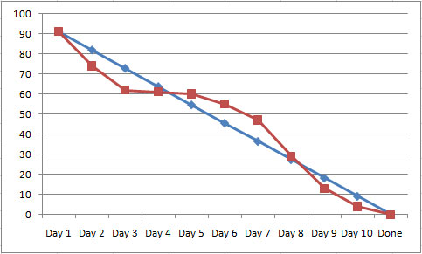
Scrum – Les documents [3/3]
Le Burndown Chart
  Indicateur de suivi d’avancement de la réalisation des tâches au cours d’un sprint
  Exemple de Burndown Chart
© 2012 - Tout droit réservé - DECONINCK Frédéric

Slide 25
Scrum – Les techniques [1/2]
Le Poker Planning
  Utilise un jeu de carte standard et la suite de Fibonacci (1, 2, 3, 5, 8, 13, 21, 34, 55, 89, …)
  Estime les exigences du Product Backlog par une mesure de complexité en « point d’effort » (différent de la charge en heure/homme des tâches)
  La vélocité de l’équipe se calcul en point d’effort pouvant être réalisé au cours d’un sprint ; la vélocité est propre à chaque équipe
  Toute l’équipe participe à l’estimation (il doit y avoir unanimité) ce qui donne des estimations réalistes et propres à l’équipe
  Utilisé lors du Sprint Planning
© 2012 - Tout droit réservé - DECONINCK Frédéric

Slide 26
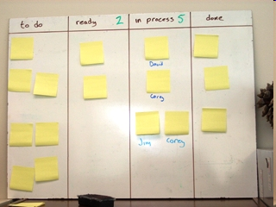
Scrum – Les techniques [2/2]
Les Post-it
  Symbolise un avancement visuel des tâches du sprint en cours
  Favoriser l’utilisation de post-it de différentes couleur (1 couleur par type de tâches, 1 couleur par grande fonctionnalité, …)
  3 états possibles :
    A faire – la tâche n’a pas encore démarrée
    En cours – un membre de l’équipe à pris la tâche à sa charge
    Fini – faire attention à bien définir l’état fini avec l’équipe
  A chaque Daily Scrum, les post-it sont mis à jour
© 2012 - Tout droit réservé - DECONINCK Frédéric

